Slide 1
ΚΟΙΝΩΝΙΚΗ ΚΑΙ ΠΟΛΙΤΙΚΗ ΑΓΩΓΗ Γ’ ΓΥΜΝΑΣΙΟΥ ΚΕΦΑΛΑΙΟ 6^{Ο} : ΚΟΙΝΩΝΙΚΑ ΠΡΟΒΛΗΜΑΤΑ ΚΕΦΑΛΑΙΟ 6.3 ΦΤΩΧΕΙΑ, ΑΝΕΡΓΙΑ, ΚΑΤΑΝΑΛΩΤΙΣΜΟΣ, ΑΓΩΓΗ ΚΑΤΑΝΑΛΩΤΗ ΚΑΠΕΤΑΝΟΥ ΚΑΛΛΙΟΠΗ

Slide 3
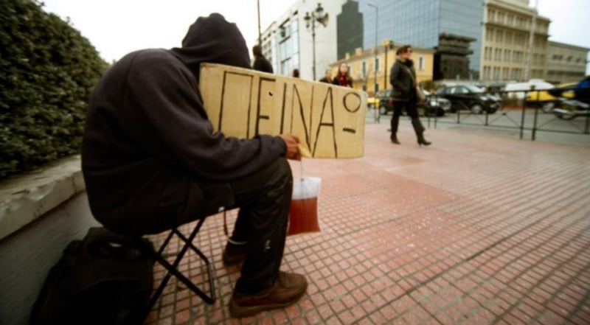
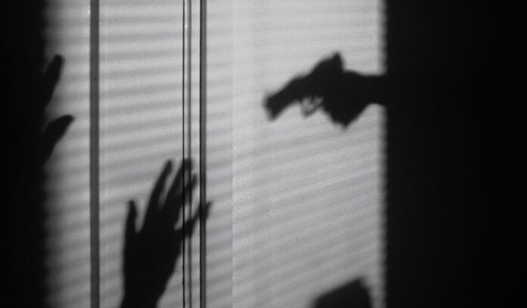
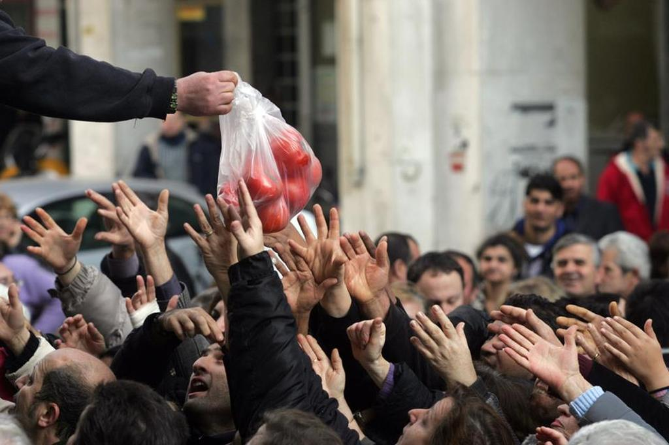
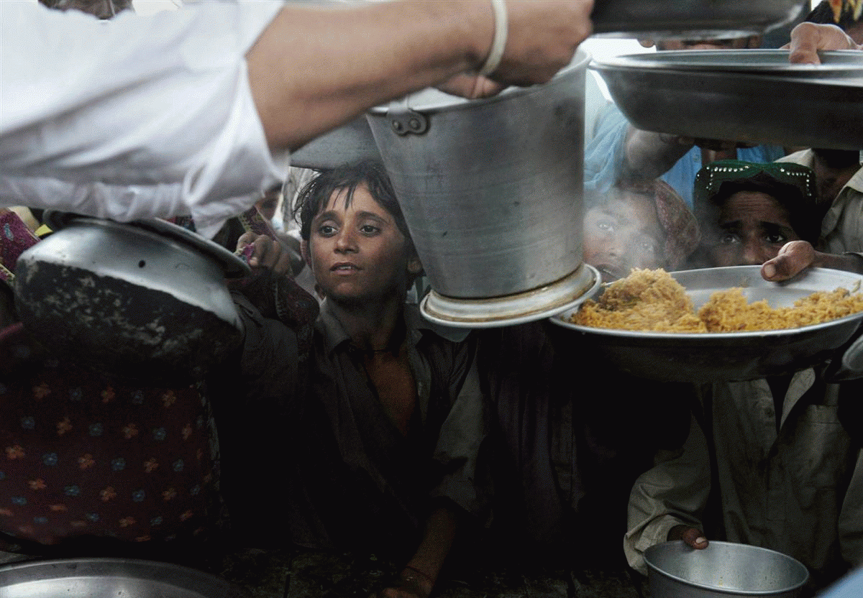
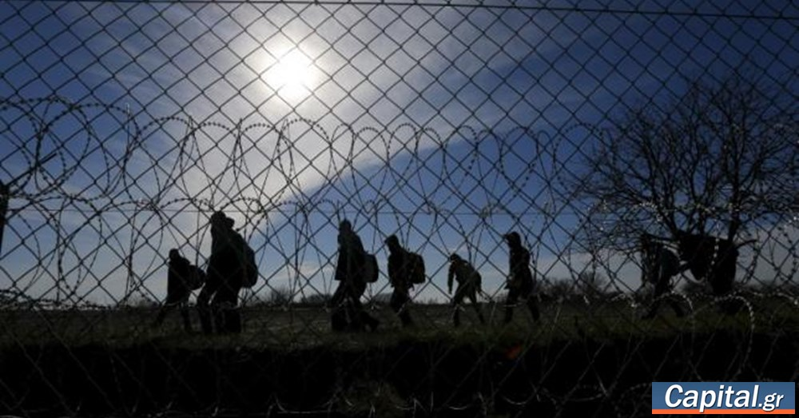
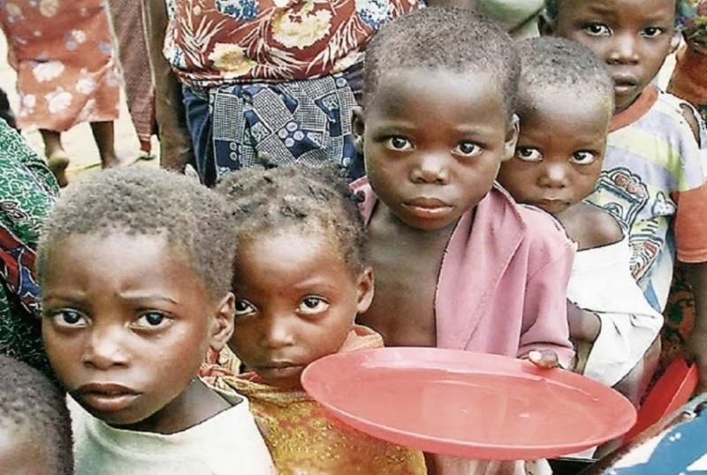
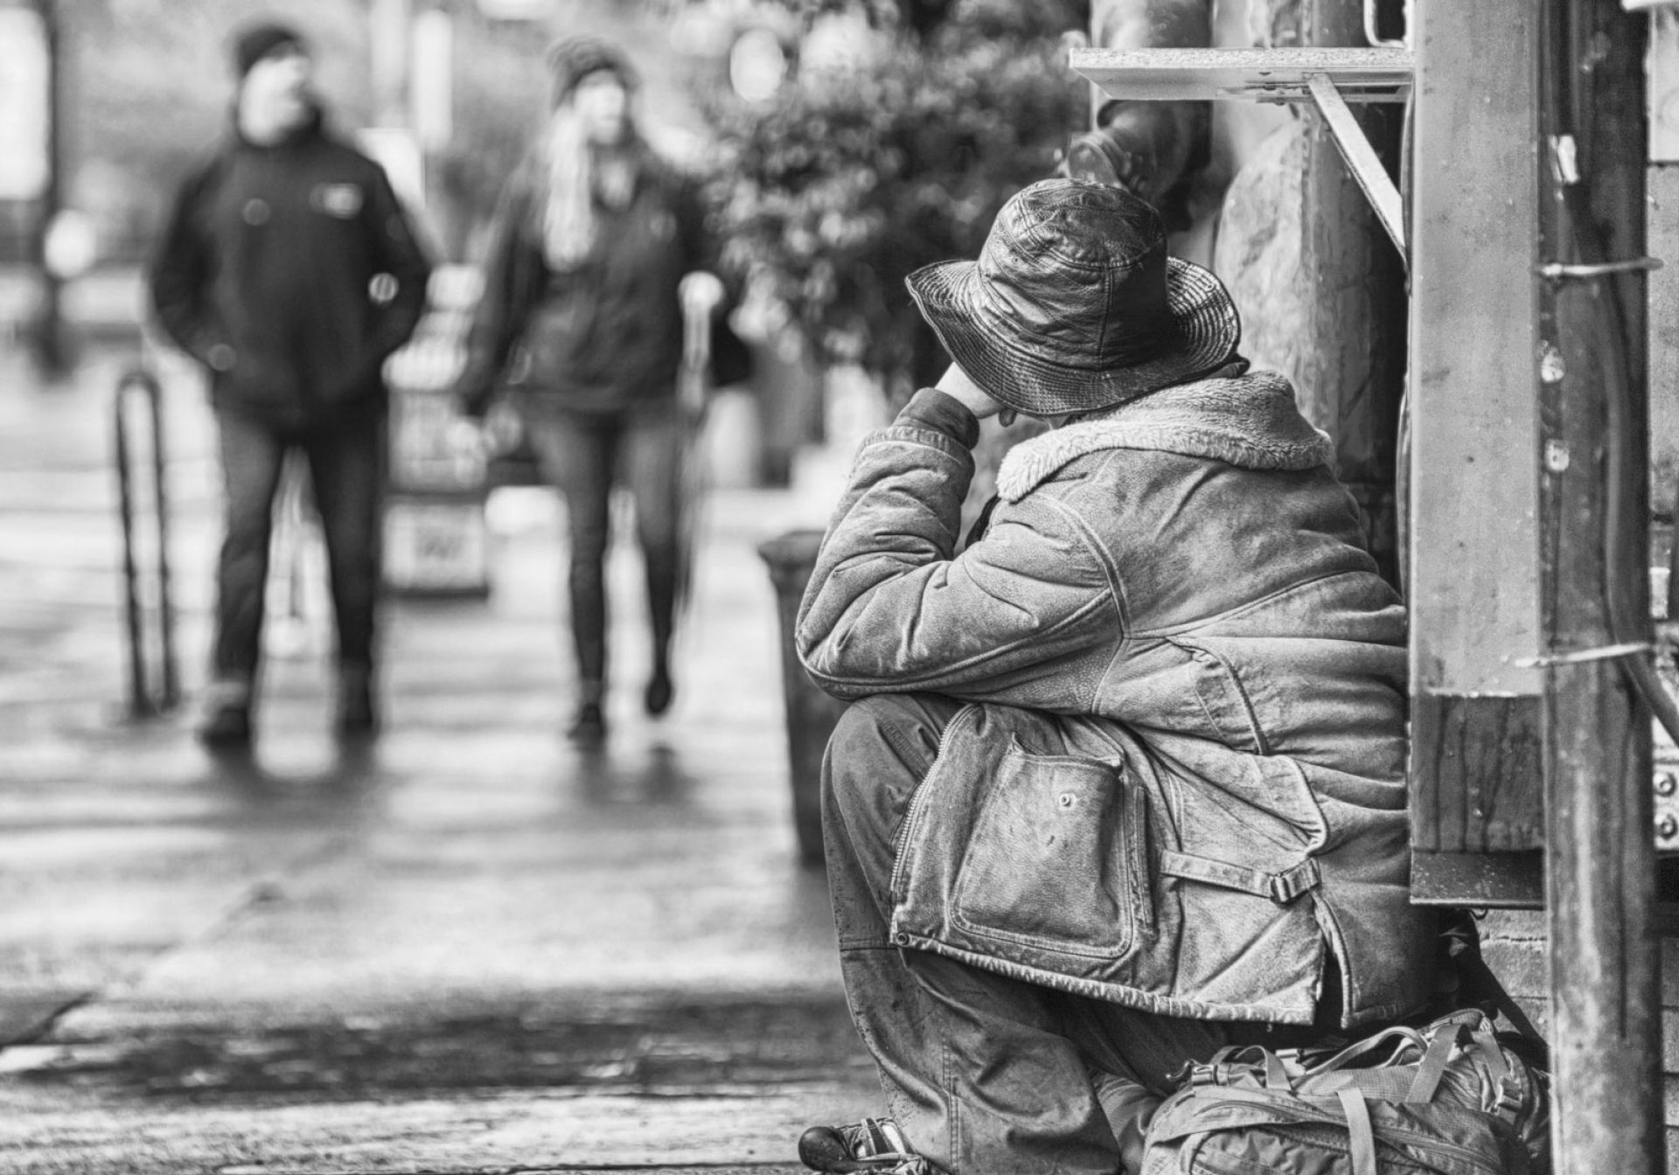
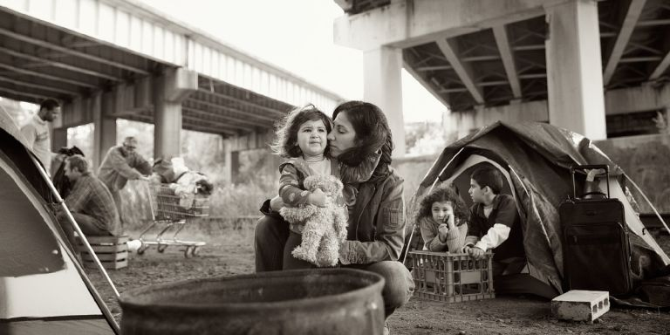
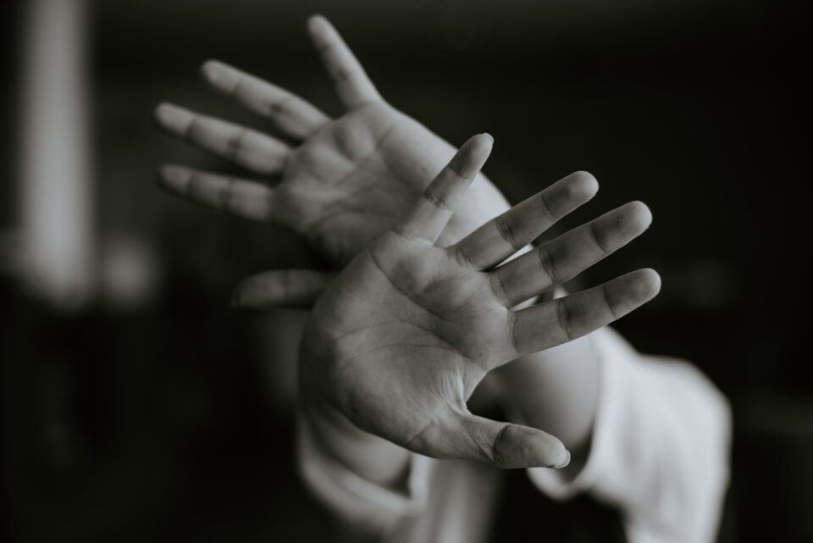
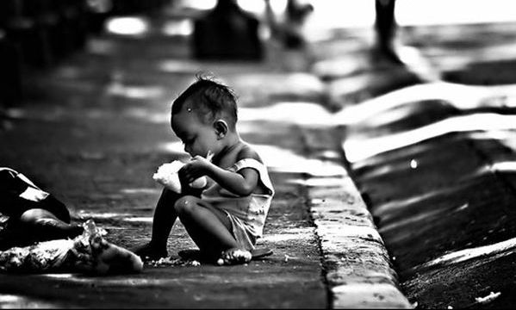
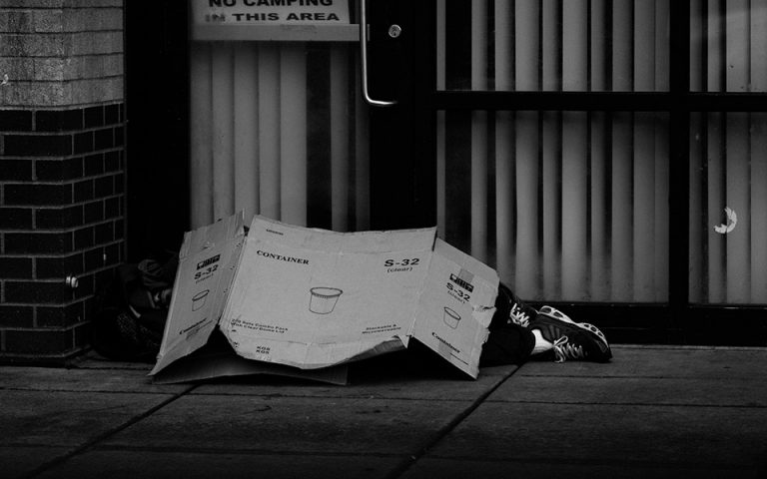
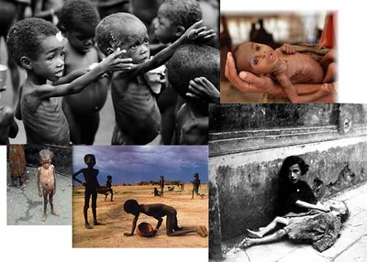
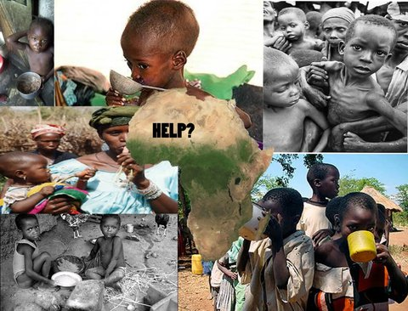
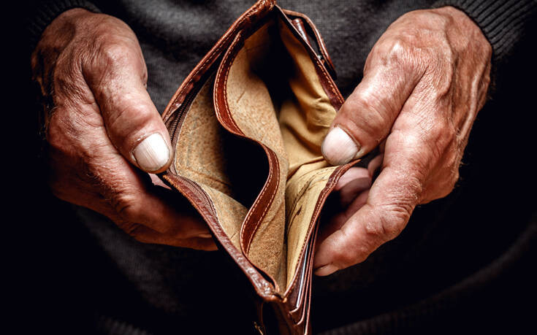

Slide 4
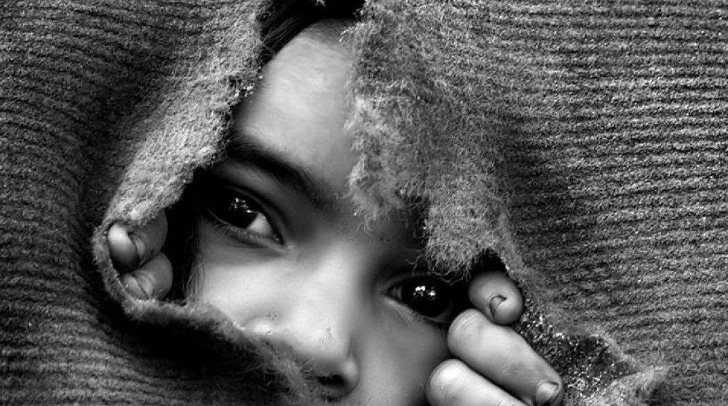
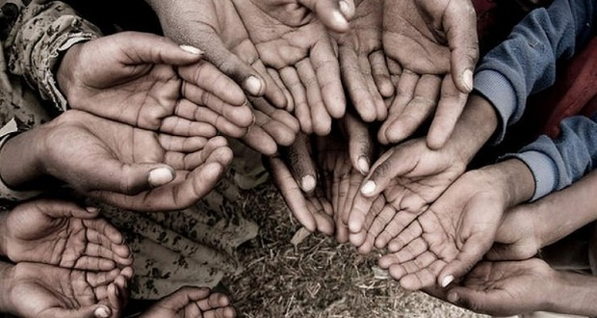
«ΦΤΩΧΕΙΑ»
Αποτελεί το βασικό κοινωνικό πρόβλημα όλων των κοινωνιών σήμερα. Η καταπολέμησή της αποτελεί προτεραιότητα τόσο των κυβερνήσεων των χωρών, όσο και των Διεθνών Οργανισμών (ΟΗΕ, Unicef).
Οι κοινωνικοί επιστήμονες αναφέρονται σε δύο είδη φτώχειας:
την «ΑΠΟΛΥΤΗ»
την «ΣΧΕΤΙΚΗ»

Slide 5
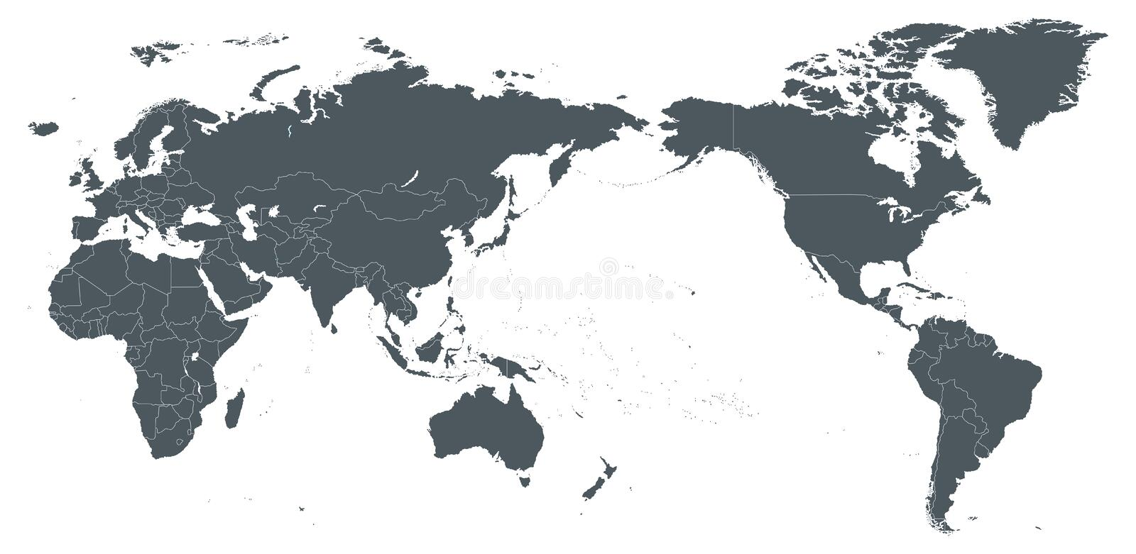
«Η ΑΠΟΛΥΤΗ ΦΤΩΧΕΙΑ»
Επρόκειτο για την κατάσταση, στην οποία τα άτομα δεν κατέχουν ούτε τα στοιχειώδη αγαθά για την επιβίωσή τους. Όπως για παράδειγμα είναι η τροφή, το νερό και η στέγη.
Η απόλυτη φτώχεια αφορά μεγάλους πληθυσμούς των αναπτυσσόμενων χωρών, στην Αφρική και την Ασία. Αλλά παράλληλα παρουσιάζεται και στις ανεπτυγμένες κοινωνίες, εφόσον οι άστεγοι αποτελούν συνηθισμένο φαινόμενο όλων των Δυτικών μεγαλουπόλεων.
Η περιφέρεια με την μεγαλύτερη φτώχεια είναι η Ήπειρος με την Ανατολική Μακεδονία – Θράκη να ακολουθούν από κοντά. Οι περιφέρειες με την χαμηλότερη φτώχεια είναι η Αττική και η Κρήτη.

Slide 6
«Η ΣΧΕΤΙΚΗ ΦΤΩΧΕΙΑ»
Αφορά την κατάσταση, στην οποία τα άτομα διαθέτουν ένα βασικό εισόδημα, το οποίο μάλιστα εξασφαλίζει την επιβίωσή τους. Δεν καλύπτει όμως το καταναλωτικό πρότυπο της κάθε κοινωνίας.
Η κάθε κοινωνία καθορίζει με λίγα λόγια τα όρια της σχετικής φτώχειας. Για παράδειγμα, στην Ελλάδα του 1960 η κατοχή τηλεόρασης ή τηλεφώνου δεν αποτελούσαν βασικές ανάγκες, ενώ σήμερα περιλαμβάνονται στις βασικές ανάγκες ενός νοικοκυριού και παράλληλα, αποτελούν δείκτη σχετικής φτώχειας για την Ευρωπαική Ένωση.

Slide 8
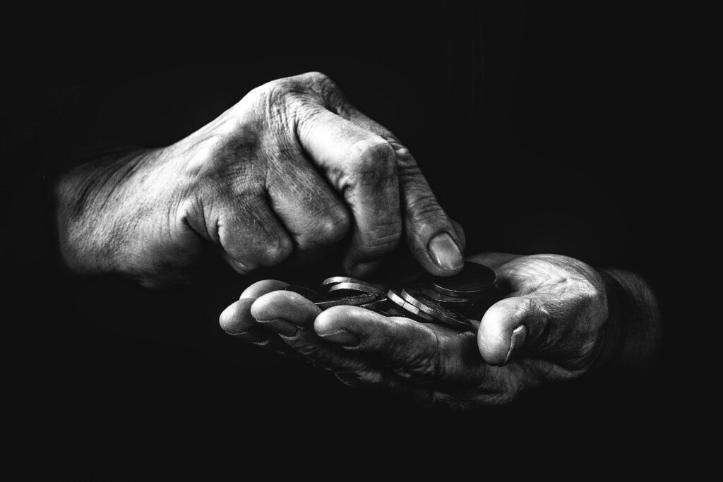
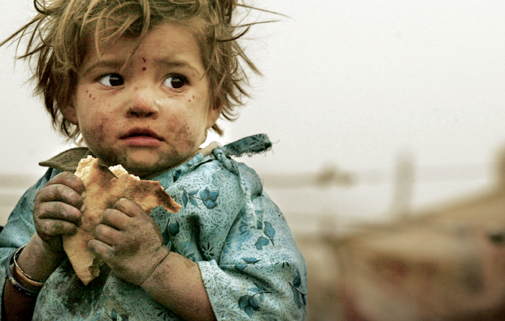
«ΤΙ ΦΤΑΙΕΙ…»
«ΠΟΙΟΣ ΦΤΑΙΕΙ…»

Slide 9
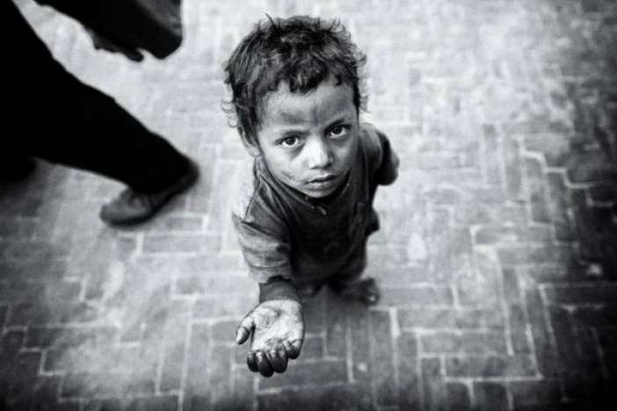
«ΑΙΤΙΑ ΦΤΩΧΕΙΑΣ»
Τα αίτια της φτώχειας εντοπίζονται:
στην άνιση κατανομή του εισοδήματος
στις αλλαγές της τεχνολογίας
στις προκαταλήψεις και στο ρατσισμό
στην παραοικονομία, όπου στερεί το κράτος εισοδήματα για προγράμματα κοινωνικής ανάπτυξης
ΠΡΟΣΟΧΗ!!!
Η «ΑΝΕΡΓΙΑ» αποτελεί σημαντική αιτία της φτώχειας και μάλιστα όταν είναι παρατεταμένη και παράλληλα, αφορά άτομα μεγαλύτερης ηλικίας, τα οποία έχουν κυρίως οικογενειακές υποχρεώσεις.

Slide 10
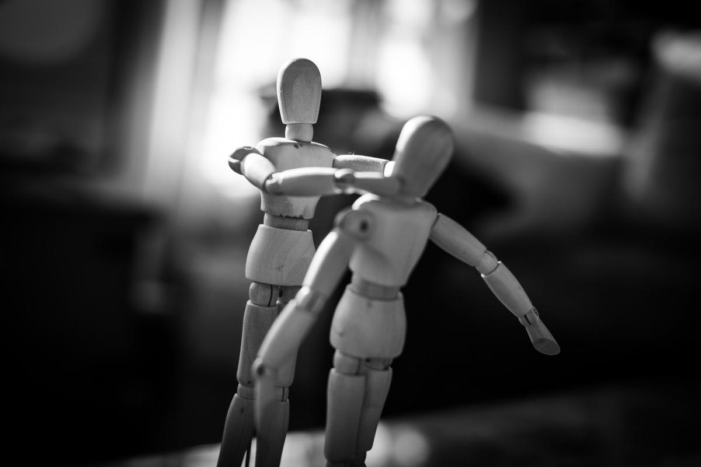
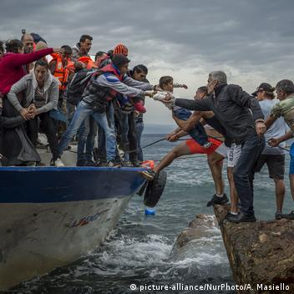
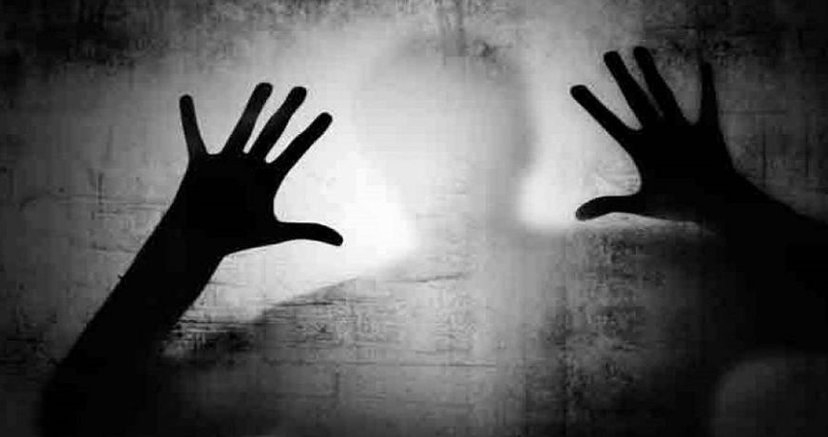
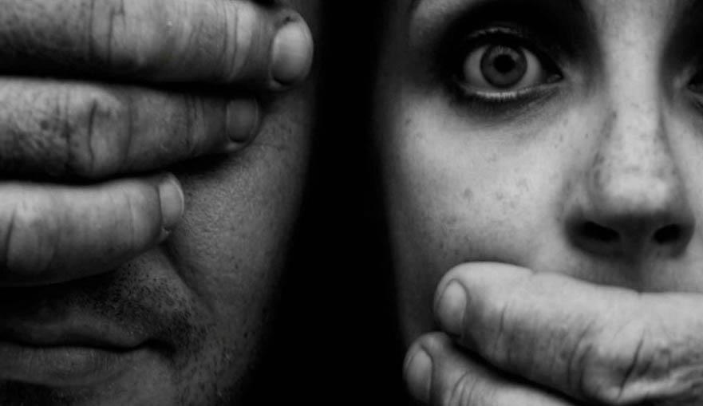
«ΣΥΝΕΠΕΙΕΣ ΦΤΩΧΕΙΑΣ»
Οι συνέπειες της φτώχειας είναι ιδιαίτερα έντονες:
τόσο στα άτομα, τα οποία βρίσκονται αποκλεισμένα από πολλά αγαθά και παράλληλα από πολλές δραστηριότητες
όσο και στην κοινωνία, αφού η φτώχεια αποτελεί η αιτία πολλών κοινωνικών προβλημάτων. Όπως για παράδειγμα είναι η μετανάστευση, η ξενοφοβία, ο ρατσισμός, η εγκληματικότητα καθώς όμως και η βία.

Slide 11
«ΑΝΤΙΜΕΤΩΠΙΣΗ ΤΗΣ ΦΤΩΧΕΙΑΣ»
Ενίσχυση της ισότητας ευκαιριών για όλους τους πολίτες. Τέτοια μέτρα είναι κυρίως η εκπαίδευση και η κατάρτιση, μέτρα καταπολέμησης της ανεργίας, αλλά παράλληλα και η δικαιότερη κατανομή του εισοδήματος τόσο του εθνικού όσο και του παγκόσμιου πλούτου.
Μείωση καταναλωτισμού.
Σημαντικός παράγοντας που οδηγεί στη φτώχεια σήμερα είναι ο καταναλωτισμός των δυτικών κοινωνιών. Στην ουσία, ο άκριτος όπως χαρακτηρίζεται καταναλωτισμός, δηλαδή η υπερβολική κατανάλωση αγαθών, είναι χαρακτηριστικό των σύγχρονων δυτικών κοινωνιών και επιπλέον, οφείλεται στη διαφήμιση καθώς όμως και στην όλο και μεγαλύτερη παραγωγή καταναλωτικών αγαθών.
Με βάση την Unicef το 25% του πληθυσμού υπερκαταναλώνει και ένα μέρος του αντιμετωπίζει προβλήματα παχυσαρκίας τη στιγμή που το 75% βρίσκεται σε συνθήκες φτώχειας και ένα μέρος του υποσιτίζεται.
Τα εβδομαδιαία απορρίμματα ενός νοικοκυριού θα αρκούσαν για την επιβίωση των παιδιών ενός χωριού στην Αφρική, το οποίο μάλιστα με τη σειρά του πλήττεται σαφέστατα από τον υποσιτισμό.
Εξάλλου είναι εν μέρει γνωστό ότι ο καταναλωτισμός οδηγεί στην υπερεκμετάλλευση του φυσικού περιβάλλοντος για παραγωγή περισσότερων καταναλωτικών αγαθών. Ακόμα αυτή η υπερεκμετάλλευση έχει ως αποτέλεσμα την εξάντληση των φυσικών πόρων , η οποία μάλιστα οδηγεί τόσο στη φτώχεια, όσο όμως και στον υποσιτισμό σε ακόμα περισσότερες αναπτυσσόμενες κοινωνίες.

Slide 12
«ΑΓΩΓΗ ΤΟΥ ΚΑΤΑΝΑΛΩΤΗ»
Έχει στόχο να ενημερώσει τον πολίτη, αλλά παράλληλα και να τον ευαισθητοποιήσει προκειμένου να καταναλώνει με βάση κυρίως τις πραγματικές του ανάγκες και όχι τόσο τις τεχνικές ανάγκες, τις οποίες μάλιστα κατασκευάζει συγκεκριμένα η διαφήμιση.
Ο υπεύθυνος καθώς όμως και ο ενημερωμένος καταναλωτής ενδιαφέρεται για την βιώσιμη – αειφόρο ανάπτυξη όλου του πλανήτη και ακόμα, ασκεί πιέσεις για σωστή χρήση των παραγωγικών πόρων, έτσι ώστε με αυτό τον τρόπο να εξασφαλίζεται και σήμερα αλλά και στο μέλλον η επιβίωση όλων των ανθρώπων σε παγκόσμιο επίπεδο.
*** «ΒΙΩΣΙΜΗ ΑΝΑΠΤΥΞΗ»
Επρόκειτο για το μοντέλο ανάπτυξης, το οποίο δεν εξαντλεί τους φυσικούς πόρους του πλανήτη.
Σημειώνεται ότι στις Διεθνείς Συνδιασκέψεις Κρατών για το περιβάλλον αναφέρεται και ως «Αειφόρος Ανάπτυξη»

Slide 13
«ΦΥΛΛΟ ΑΞΙΟΛΟΓΗΣΗΣ»
Άσκηση 1^{η}:
Να αντιστοιχήσετε τις παρακάτω λέξεις στην σωστή ομάδα.
ΠΡΟΣΟΧΗ!!! Μπορεί κάποιες να μην ταιριάζουν σε καμία ομάδα…
Μετανάστευση
Ισότητα ευκαιριών
Αλλαγές στην τεχνολογία
Ξενοφοβία
Άνιση κατανομή εισοδήματος
Μείωση καταναλωτισμού
Ανεργία
ΣΥΝΕΠΕΙΕΣ
ΑΙΤΙΑ

Slide 14
«ΦΥΛΛΟ ΑΞΙΟΛΟΓΗΣΗΣ»
Άσκηση 2^{η}:
Να χαρακτηρίσετε τις παρακάτω προτάσεις Σωστές ή Λανθασμένες, βάζοντας σε κύκλο το αντίστοιχο γράμμα (Σ ή Λ)
Σημαντικός παράγοντας για την αντιμετώπιση της φτώχειας είναι η ισότητα ευκαιριών καθώς και η αύξηση του καταναλωτισμού.
Η ανεργία χαρακτηρίζεται ως μια από τις βασικές αιτίες της φτώχειας στη σημερινή εποχή και μάλιστα σημειώνει και αρκετά μεγάλο ποσοστό.
Η φτώχεια διακρίνεται σε απόλυτη και ειδική.
Οι συνέπειες αυτού του κοινωνικού ζητήματος, δηλαδή της φτώχειας, επικεντρώνονται αποκλειστικά στην κοινωνία με αποτέλεσμα διάφορα κοινωνικά προβλήματα, όπως είναι η εγκληματικότητα αλλά και ο ρατσισμός.

Slide 15
«ΑΝΑΚΕΦΑΛΑΙΩΣΗ»
ΦΤΩΧΕΙΑ
ΑΠΟΛΥΤΗ
ΣΧΕΤΙΚΗ
ΑΝΤΙΜΕΤΩΠΙΣΗ ΦΤΩΧΕΙΑΣ
ΙΣΟΤΗΤΑ ΕΥΚΑΙΡΙΩΝ
ΜΕΙΩΣΗ ΚΑΤΑΝΑΛΩΤΙΣΜΟΥ

Slide 16
«ΕΡΓΑΣΙΑ ΓΙΑ ΤΟ ΣΠΙΤΙ:
ΡΟΥΜΠΡΙΚΑ ΑΞΙΟΛΟΓΗΣΗΣ»
Σημειώστε σε κάθε πεδίο τον αντίστοιχο αριθμό, που θεωρείτε εσείς οι ίδιοι ότι αντιστοιχεί στην προσωπική αλλά παράλληλα και στην ομαδική σας απόδοση.
ΜΕΛΗ | ΕΝΕΡΓΟΣ ΣΥΜΜΕΤΟΧΗ | ΟΡΓΑΝΩΣΗ ΕΡΓΑΣΙΑΣ | ΥΠΕΥΘΥΝΟΤΗΤΑ | ΓΕΝΙΚΗ ΣΥΜΠΕΡΙΦΟΡΑ | ΔΕΞΙΟΤΗΤΑ ΕΠΙΛΥΣΗΣ ΣΥΓΚΡΟΥΣΕΩΝ | ΣΥΝΟΛΟ ΒΑΘΜΟΛΟΓΙΑΣ
Εκπρόσωπος
Γραμματέας
ΑΝΕΠΑΡΚΗΣ | ΜΕΤΡΙΑ | 3) ΚΑΛΑ | 4) ΑΡΙΣΤΑ

Slide 17
«ΣΤΟ ΕΠΟΜΕΝΟ ΜΑΘΗΜΑ ΘΑ ΜΙΛΗΣΟΥΜΕ ΓΙΑ»

